Slide 1
Телевидение в жизни семьи и ребенка
Старший воспитатель МКДОУ «Черемховский детский сад»
Астафьева Татьяна Александровна

Slide 2

Просмотр телевизора – одна из самых распространенных форм досуга
26% всего человечества смотрят телевизор 5-6 часов в сутки ежедневно!

Slide 3
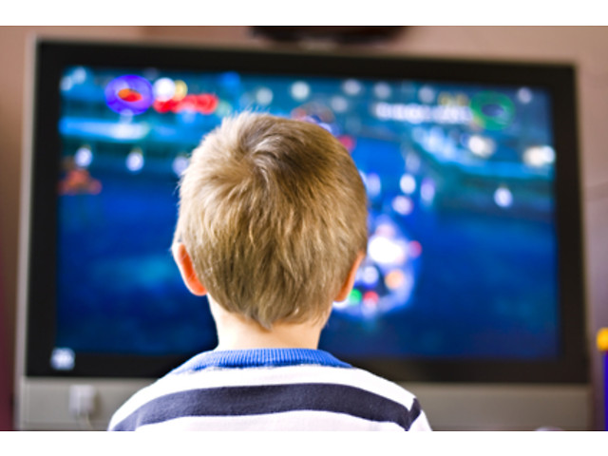
Актуальные вопросы
Телевидение в жизни ребенка-это хорошо или плохо?
Сколько и что должны смотреть дети?
Должны ли взрослые контролировать просмотр телепередач детьми?

Slide 4
Советы родителям
Откажитесь от привычки спихивать ребенка на телевизор, как на электронную няньку, даже если вы очень заняты. Вместе этого подыщите ему какое-нибудь дело -пусть учится рисовать или лепить, слушать музыку, развивайте интерес к книге.
Выберите достойные передачи. Просмотрите заранее программу на неделю и отметьте те передачи или фильмы, которыми ,на ваш взгляд , следовало бы ограничиться.
Назначьте один день без телевизора. Объясните, что все, в том числе мама и папа, должны подыскать себе на этот день более полезные занятия.
Не ставьте телевизор в детской, если только не хотите окончательно потерять контроль над тем, какие передачи и в какое время смотрит ребенок.
Не оставляйте телевизор включенным для создания шумового фона.

Slide 5
2/3 наших детей в возрасте от 5 до 12 лет смотрят телевизор ежедневно
Время ежедневного просмотра телепередач ребенком составляет в среднем более двух часов
50% детей смотрят теле-передачи без всякого выбора и исключений
25% детей в возрасте от 5до 10 лет смотрят одни и те же передачи от 5 до 40 раз подряд
38% ребят в возрасте от 5 до 12 лет, отвечая на вопрос о том, как они предпочитают проводить свободное время, на первое место поставили телевизор
ТЕЛЕЗАВИСИМОСТЬ

Slide 6
Статистика

Slide 7
Статистика

Slide 8
Статистика

Slide 9
Статистика

Slide 10

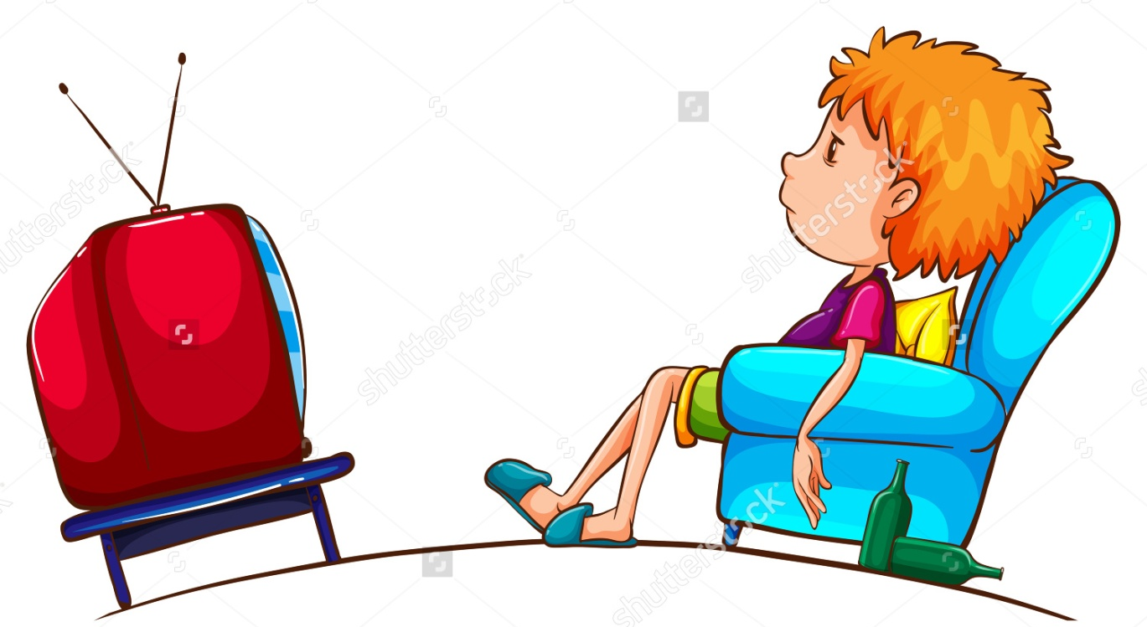
«Хорошо или плохо»

Slide 11
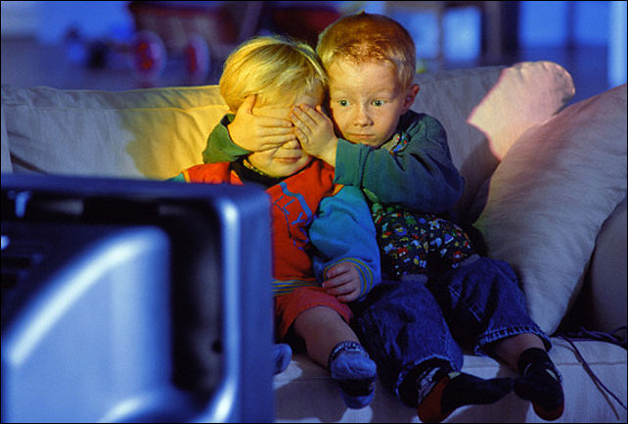

«Хорошо или плохо»
вызывает положительный интерес к технике
развивает творческие способности, воображение
развивает кругозор ребенка
воспитывает наблюдательность, внимание, сосредоточенность
развивает элементы наглядно-образного и логического мышления
полностью захватывает сознание ребенка
отрицательно влияет на физическое здоровье
провоцирует появление детской агрессии и жестокости
повышает состояние нервозности, тревожности и страха
способствует развитию гиподинамии, снижает двигательную активность
ухудшает зрение

Slide 12
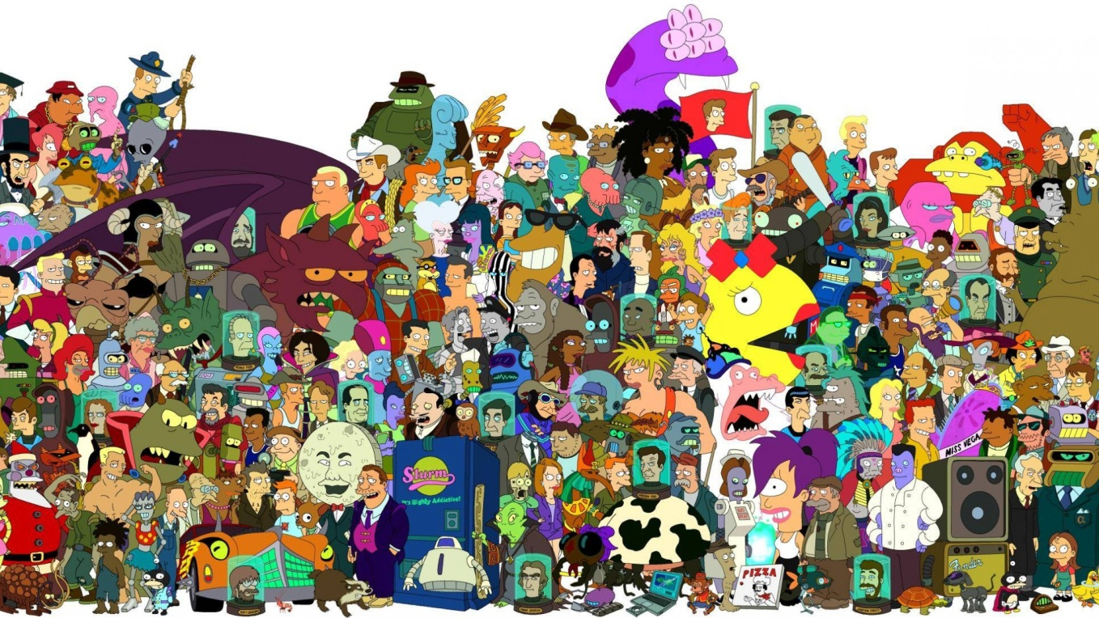

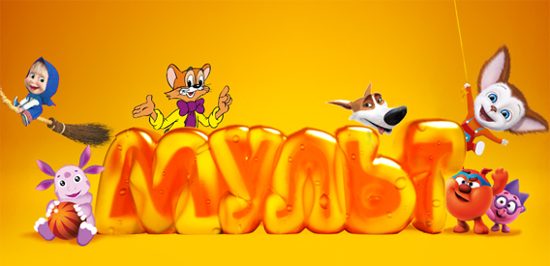
Современные мультфильмы

